Slide 1
El Rol de la Institucionalidad en el Desarrollo de los Deportes de Montaña a Nivel Continental
Hacia un desarrollo estructural de las Instituciones de Montaña en América Latina
Willy Montenegro García Presidente Federación de Andinismo de Chile Representante del Management Committe de UIAA Presidente del South PAC de IFSC presidencia@feach.cl IG: willy_montenegro_garcia
Notes:
Dónde estamos y el camino a recorrer

Slide 2
Instituciones Base y su Importancia
La institucionalidad federada se basa en una serie de Instituciones de Base, siendo las primordiales las correspondientes a aquellas que actúan de cara a los socios, entre las cuales podemos nombrar las siguientes:
1.- Clubes: Representantes de los socios 2.- Asociaciones: Representantes de las Asociaciones y Socios 3.- Federaciones Nacionales: Representantes de toda la pirámide Federada 4.- Federaciones Internacionales: Entes máximos de cada deporte en particular. 5.- Comité Olímpico Nacional: Ente máximo del deporte a nivel Nacional 6.- Comité Olímpico Internacional: Ente máximo del deporte a nivel Internacional
Notes:
Para comenzar debemos realizar una serie de preguntas ¿Qué es una Federación Deportiva? R: Las Federaciones Deportivas, por regla general, están definidas legalmente como entidades privadas que ejercen funciones públicas delegadas, cuya principal misión es contribuir a articular el deporte a través de la promoción y fomento del mismo. ¿Qué busca una Federación Deportiva? R: La promoción y desarrollo del deporte.
¿Porqué Federarnos? La respuesta más simple es “porque la unión hace la fuerza” pero es más complejo y amplio que eso.

Slide 3
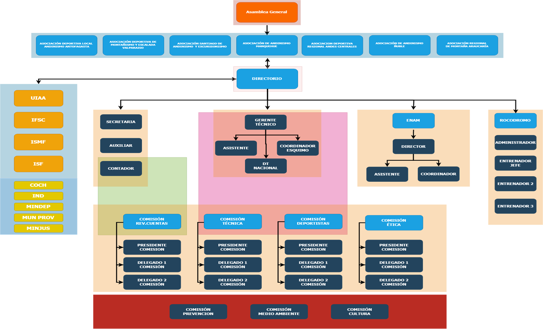
Instituciones Base y su Importancia
Notes:
Este organigrama demuestra que la máxima autoridad de una Federación Deportiva ya sea nacional o internacional, es la Asamblea General de Socios. Este estamento es el órgano que regula y aprueba el actuar y proyectos del Directorio. De esto inferimos que es de importancia vital ser parte de las instituciones matrices, ya que nuestro voto puede marcar la diferencia en una materia específica.

Slide 4
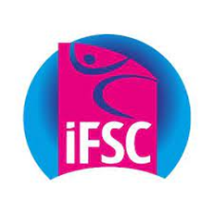
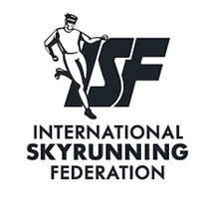
Instituciones Base y su Importancia
Comité
Olímpico
Federaciones y organizaciones Internacionales
Federaciones Nacionales y Organismos del Estado
Stakeholder de FEACH
Notes:
Los stakeholder serán todos aquellos estamentos que pueden tener injerencia sobre el actuar o desarrollo de la Federación Deportiva, ya sean estos nacionales, internacionales, gubernamentales o privados. Debemos ser capaces de integrar nuestras necesidades de crecimiento y desarrollo con las políticas o regulaciones de nuestros Stakeholder

Slide 5
Instituciones Internacionales y su apoyo al Desarrollo Deportivo Nacional y Continental
Notes:
Dado el momento de desarrollo que representan la mayoría de Federaciones Deportivas en América Latina, y el caso de Colombia en particular, participar de estas Federaciones Internacionales entregará un marco de trabajo homologado y regulado a nivel internacional, lo que asegura un estándar de trabajo y desarrollo probado a nivel mundial. A lo anterior podemos agregar que 3 de estas 4 federaciones, son consideradas Federaciones de Deporte de Alto Rendimiento y, por lo tanto, serán de gran impacto en el desarrollo de políticas deportivas.

Slide 6
Instituciones Internacionales y su apoyo al Desarrollo Deportivo Continental
Union Internationale des Associations d'Alpinisme: Es el organismo Máximo en lo referente al Desarrollo Deportivo y Técnico de los Deportes de Montaña, fundada en 1932 en Berna. La UIAA provee certificaciones académicas, técnicas y de seguridad, así como un marco regulatorio sobre las actividades de montaña y su impacto en la sociedad. Actualmente, la UIAA cuenta con 94 miembros en 69 países. (www.theuiaa.org)
International Federation Of Sport Climbing: Es la máxima autoridad en el Desarrollo Deportivo y Regulación de la Escalada Deportiva, teniendo a su cargo la formación de Oficiales Deportivos y de las normas relativas a las Competencias oficiales, tanto a nivel nacional como internacional. Actualmente, la Escalada Deportiva tiene carácter de Deporte Olímpico de Verano y participará en Paris 2024. La IFSC fue fundada en 2007 y actualmente cuenta con 99 países miembros. (www.ifsc-climbing.org)
Notes:
La UIAA ha trabajado todo un programa de certificación, conocido como Training Standard, que permite la formación de Instructores de Montaña bajo normas reconocidas internacionalmente.
La IFSC ha enfocado su trabajo en el desarrollo del deporte de Alta Competición, logrando que la Escalada sea aceptada en los Juegos Olímpicos. Este año, por primera vez en la historia, al Escalada Deportiva será parte de los Juegos Panamericanos, lo que representa un salto cualitativo en la manera en que el deporte es visto por los organismos gubernamentales y potenciará los aportes que estos puedan entregar.

Slide 7
Instituciones Internacionales y su apoyo al Desarrollo Deportivo Continental
International Ski Mountaineering Federation: Es el organismo rector internacional responsable de las competiciones de esquí de montaña. Sus principales objetivos son la promoción, regulación y desarrollo del esquí de montaña a nivel mundial. En 2020 el Esquimo fue parte de los Juegos Olímpicos de Invierno de la Juventud y 2026 el deporte formará parte del programa de los Juegos Olímpicos de Invierno en Milano- Cortina 2026. (www.ismf-ski.org)
International SkyRunning Federation: La Federación Internacional de Skyrunning es el organismo rector mundial del skyrunning. La ISF fue fundada en 2008 y cuenta con 57 naciones miembros, los cuales pueden competir en competencias tanto locales como internacionales.
La ISF espera convertirse en deporte Olímpico en los próximos 12 años. (www.skyrunning.com)

Slide 8
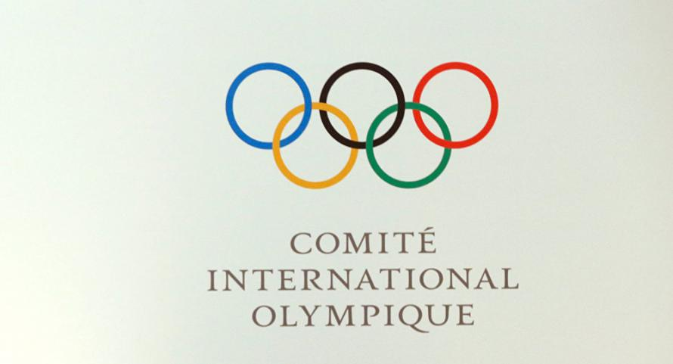
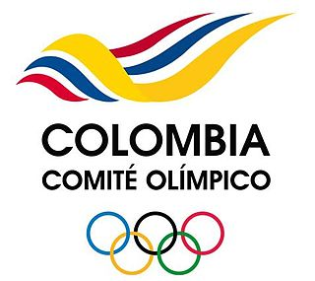
Instituciones Internacionales y su apoyo al Desarrollo Deportivo Continental
Comité Olímpico Internacional: es un organismo encargado de promover el olimpismo en el mundo y coordinar las actividades del Movimiento Olímpico.​ Fue creado el 23 de junio de 1894 por el barón Pierre de Coubertin en París con el fin de revivir los Juegos Olímpicos Antiguos. Por otra parte, es el encargado de seleccionar las ciudades que serán sedes de los Juegos Olímpicos cada cuatro años. Actualmente cuenta con 102 miembros activos.
Comité Olímpico Colombiano: El Comité Olímpico Colombiano (COC) fue creado el 3 de julio de 1936. Su misión es coordinar esfuerzos para proteger el movimiento olímpico y consolidar su desarrollo, el cumplimiento de las normas de la Carta Olímpica y promover la preparación, selección y participación de deportistas en los Juegos Olímpicos y otras competencias nacionales e internacionales.
Notes:
El comité Olímpico internacional es un ente que promueve el desarrollo técnico y práctico de sus asociados, entregando financiamiento para la formación académica y práctica de sus socios, todo lo que se materializa a través de los Comités Olímpicos Nacionales. Por regla general, cada Comité Olímpico acepta en sus filas a las Federaciones Nacionales que han sido reconocidas por le respectiva Federación Internacional, ya que eso es prueba de un trabajo serio y regulado

Slide 9
Instituciones Internacionales y su apoyo al Desarrollo Deportivo Continental
Consideraciones Finales: El aporte al desarrollo de la institucionalidad Federada Latinoamericana, por parte de las Organizaciones Internacionales y Gubernamentales, es inmenso y debemos trabajar en cimentar la organización deportiva Federada y normada en todos sus estamentos.
El trabajo federado nacional e internacional permitirá, finalmente, el desarrollo de un estándar de excelencia que sea perdurable en el tiempo.

Slide 10
¡Gracias!

